Slide 1
Student Management System
Erdem demir 030118060
Tayyib Bayram 030118106

Slide 2

Proje hakkında
Üniversitede, yazılım tarafındaki kişilerin kullanacağı öğrenci yönetim sistemi.
Yazılım tarafındaki kişilerin üniversite öğrencilerin isimlerini, soyisimlerini, numaralarını, notlarını, emaillerini, bölümlerini kaydedebilir.
Ayrıca bölüm başkanından gelebilecek isteklere uygun üniversite öğrencilerin bilgilerini değiştirebilir.

Slide 3

Hedefimiz
Üniversitenin öğrencileri,öğretmenleri,fakülteler ve bölümlerin verileri tutulacağı Veri Tabanı oluşturmak.
Bu verileri kullanıcı tarafından kolayca okuma & yazma vb. işlemleri yapabilecek önyüz tasarlamak.

Slide 4

Vizyonumuz
Üniversitelerdeki öğrencilerin bilgilerini bu çağlarda kağıtlarda tutmak apaçık bir şekilde verimsizdir. Bu verimsizliğe bir çare bulmak elbetteki insanoğlunun yapacağı ve bizimde yaptığımız şeydir. Buna takiben bizim amacımız, üniversite öğrencilerin farklı farklı çeşit çeşit bilgilerini bilgisayar ortamında kolaylıkla tutmak ve anında bu bilgilere erişmek.

Slide 5

Misyonumuz
Üniversitenin öğrenci yönetim sistemini görsel bir hale getirerek yazılım tarafının yaptığı bir çok işlemleri kolaylıkla yapılabilmesi ve bütün üniversite öğrencilerin bilgilerini listeleyip gerekirse değiştirmek, ya da öğrenci eklemek/çıkarmak vs. işlemleri kolaylıkla yapabilmek.

Slide 6


Kullanacak yazılımlar
JavaFX : JAVA’nın etkin ve ileri bir dil olduğu aşikardır. Bu nedenle Javanın yazılım platformu olan JavaFX’i arayüzümüz olarak kullanmayı hedefledik. Hem visual tarafı hemde backend tarafı olarak kullanmayı planlıyoruz.
MSSQL : Microsoft Structured Query Language Server’ı kullanarak veritabanı aracı olarak kullanacağız. Öğrenci isimleri ,numaraları , okudukları bölümler gibi veri tabanı tüm işlemleri yapabilecek ve ayrıca öğrenci gruplandırma ,sınıflandırma ve çeşitle veritabanı tekniklerini kullanarak okuma kolaylığı sağlıyacağız.

Slide 7

Uygulama Özellikleri
Bütün öğrencileri, öğretmenleri, departmanları ve fakülteleri listeleme.
Öğrencileri Departmana göre sıralama.
Çoğu bilgiyi değiştirebilme.
Yeni öğrenci ekleme.
Var olan öğrenciyi silme.
Bir çok matematiksel fonksiyonu hesaplama.
Öğrenci ve öğretmenleri bir arada listeleme.
Okuldan çıkan öğrencileri görüntüleme.
Hey, that’s pretty good!

Slide 8
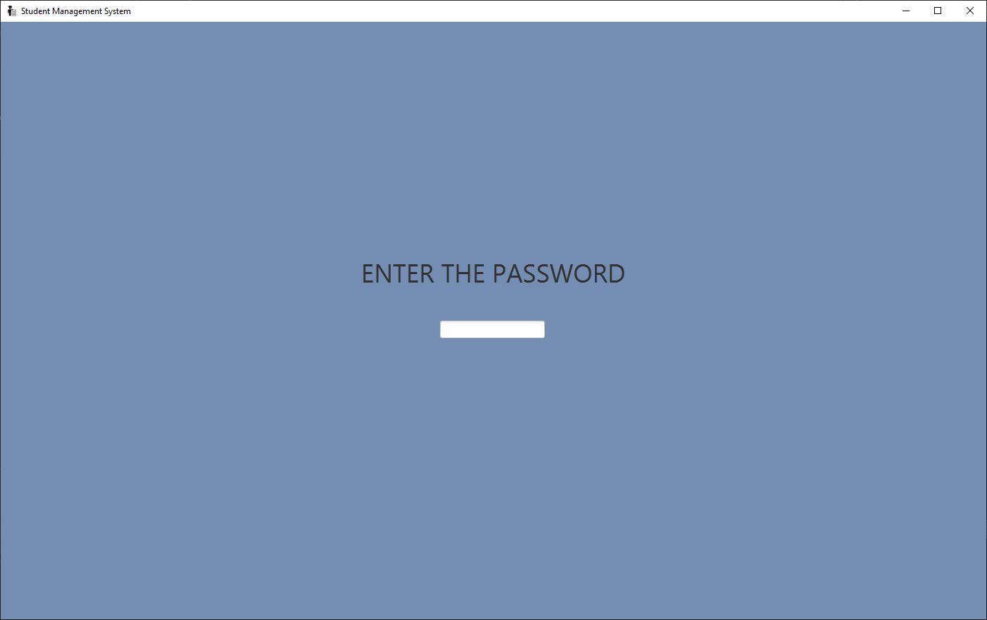
Log IN
1234

Slide 9
Concurrent database check

Slide 10
Concurrent datbase creatıon

Slide 11
Concurrent datbase creatıon

Slide 12
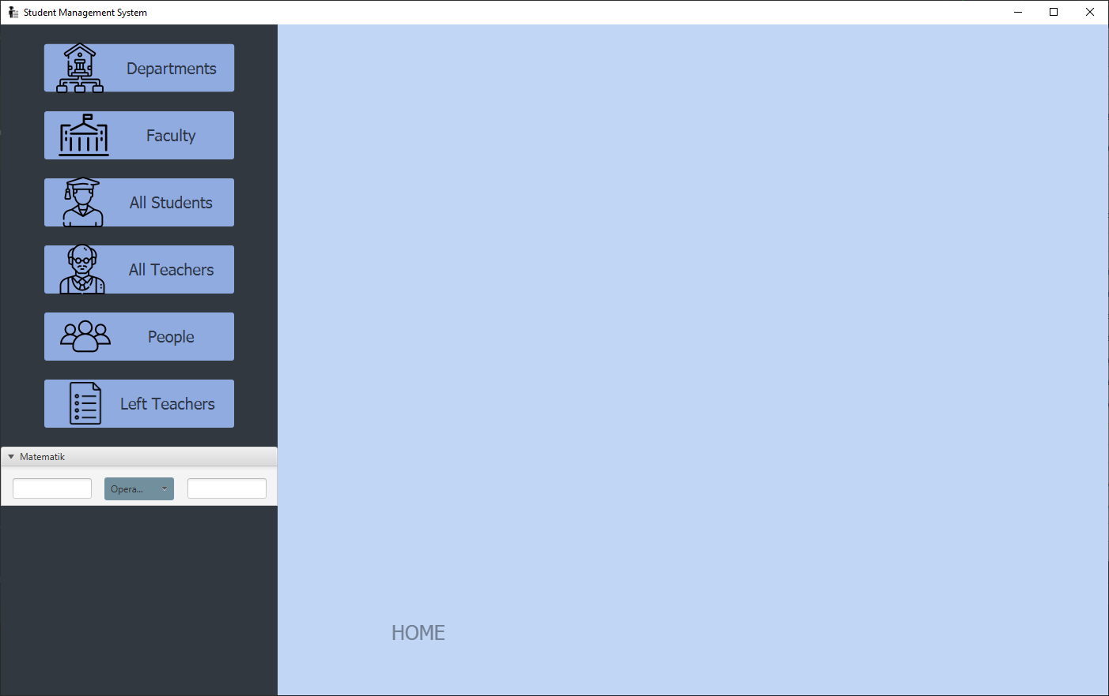
HOME

Slide 13
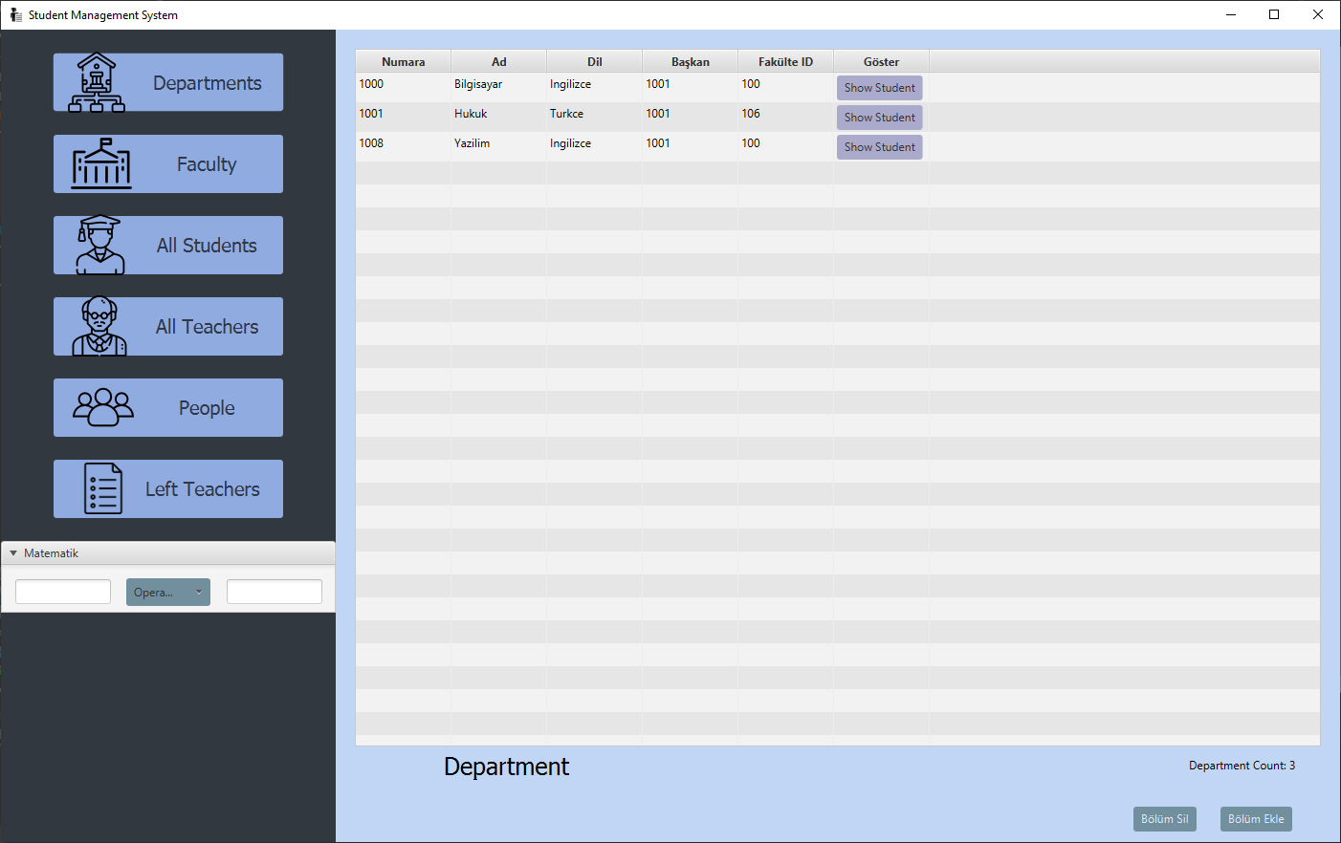
Departments

Slide 14

Department ONLY

Slide 15
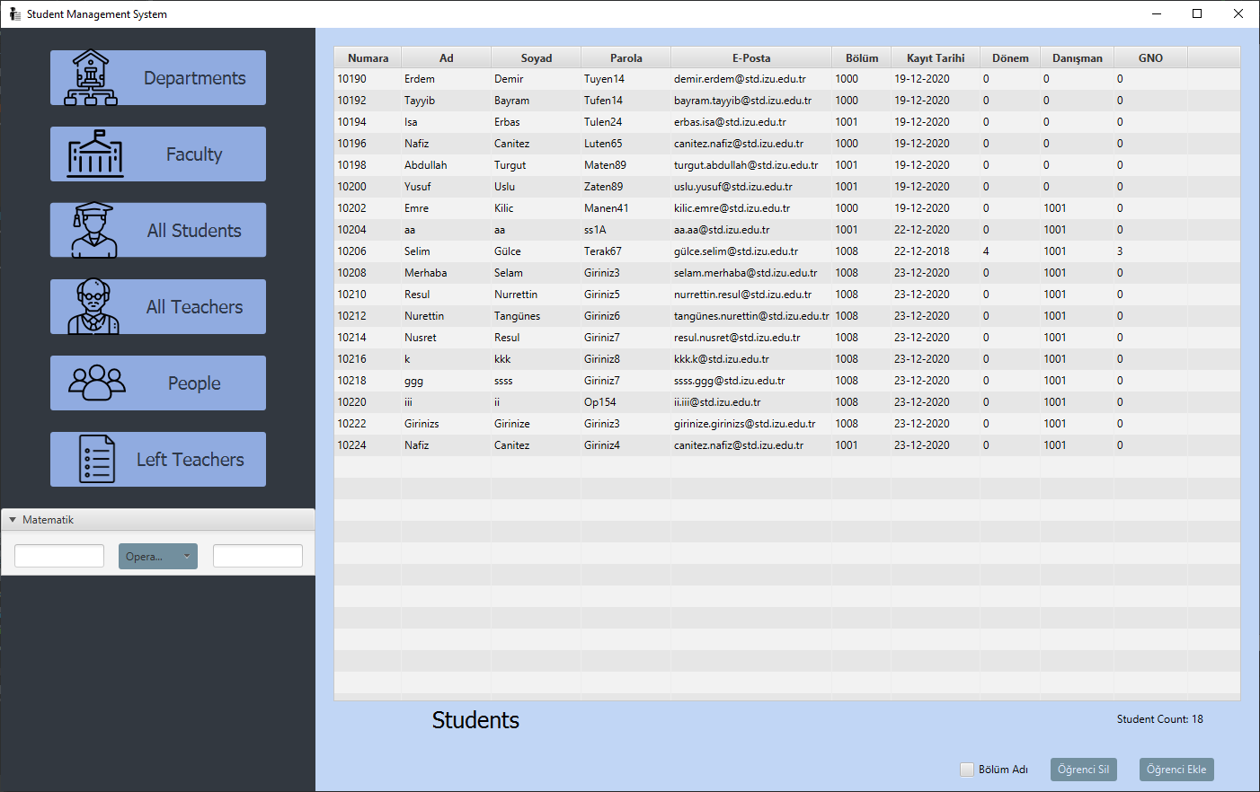
Students

Slide 16
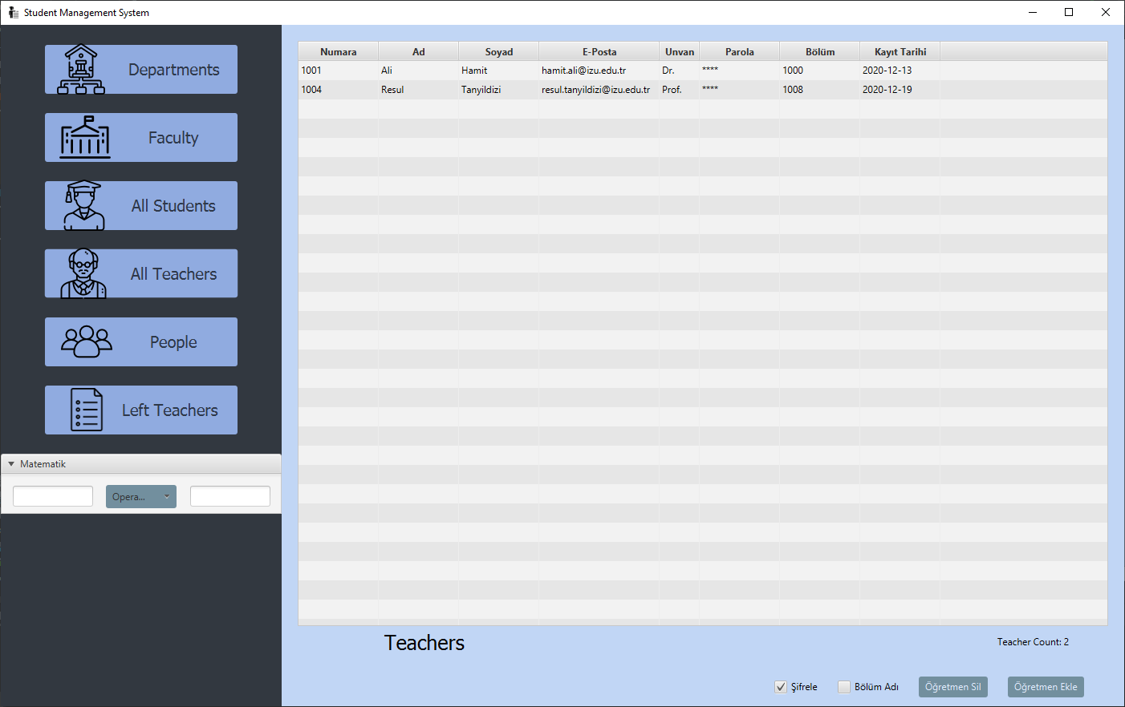
Teachers

Slide 17
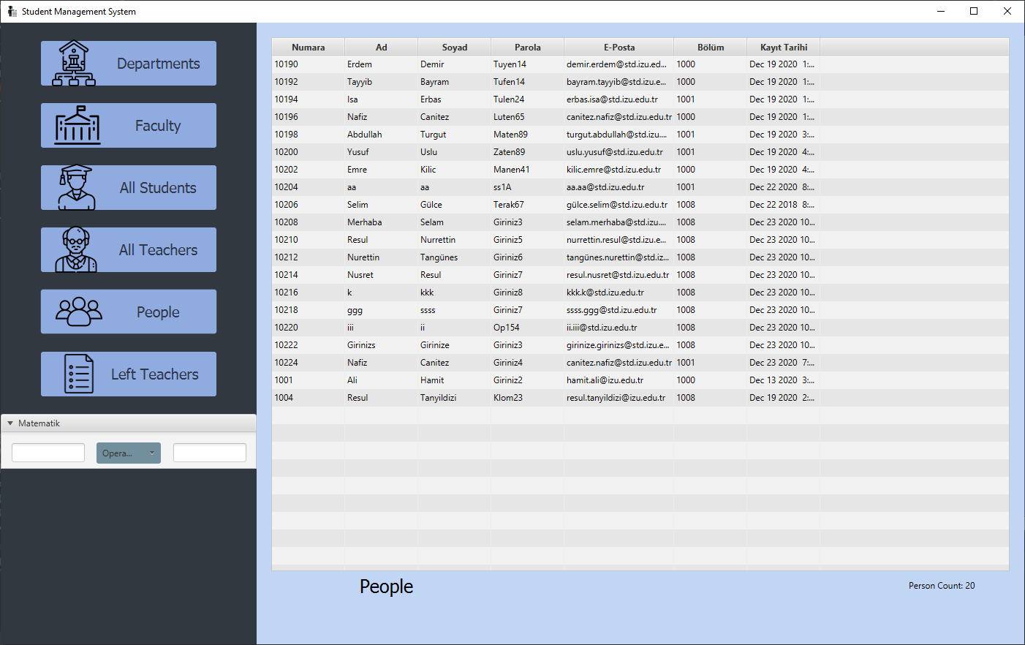
PEOPLE

Slide 18
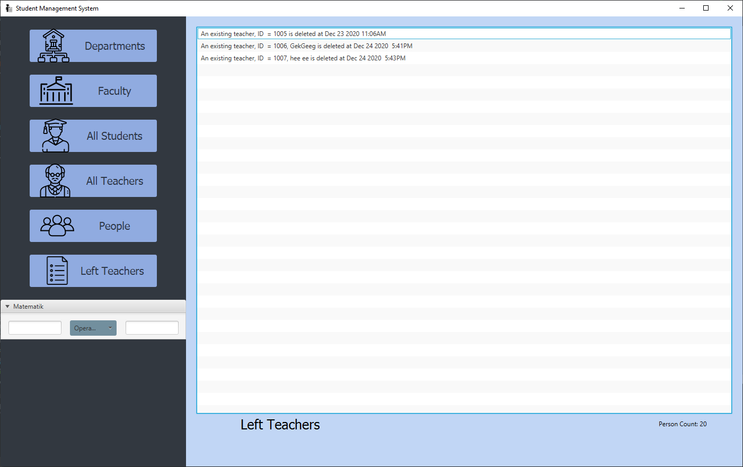
Left TEACHERS

Slide 19
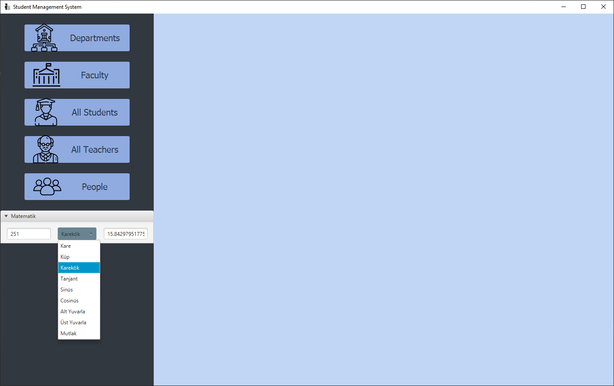

MATH

Slide 20
Classes

Slide 21
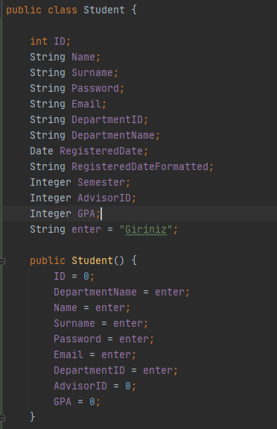
Student

Slide 22
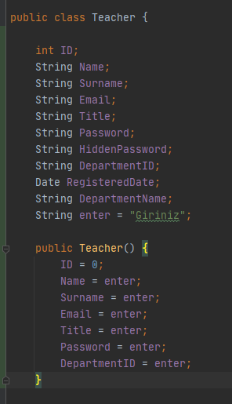
Teacher

Slide 23
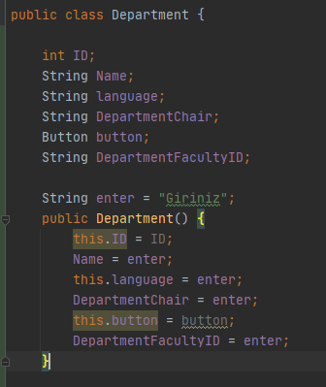
Department

Slide 24
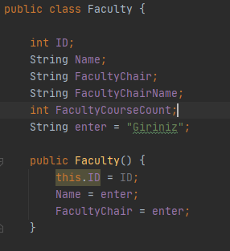
Faculty

Slide 25
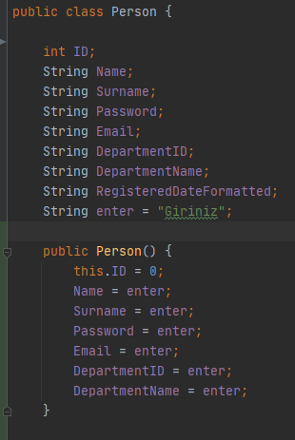
Person

Slide 26
Database Class

Slide 27
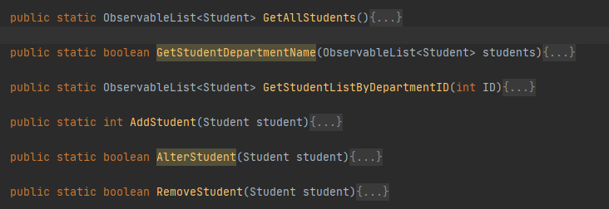
Student

Slide 28
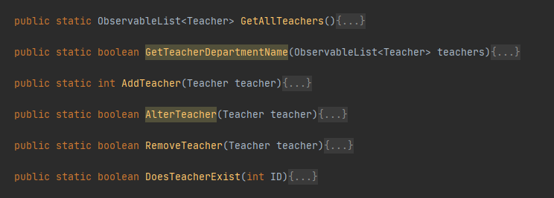
Teacher

Slide 29
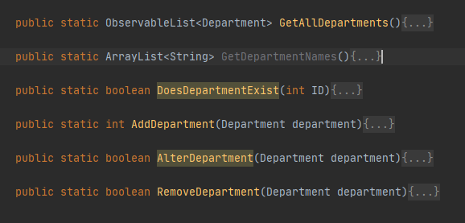
Department

Slide 30
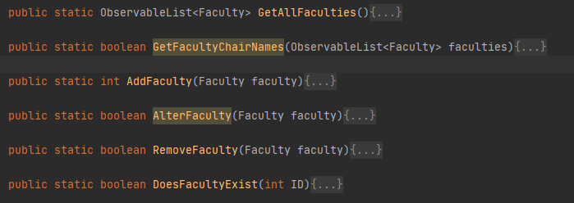
Faculty

Slide 31
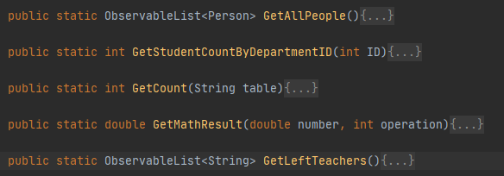
MISC

